Slide 1



Symposium
Preconceptionele Gezondheid

Slide 2

Programma
Opening Rik van der Linden & Ronald de Meij
Angela Uijtdewilligen
  Preconceptionele Gezondheid als ‘nieuwe’ maatschappelijke opgave
Régine Steegers-Theunissen
  Het belang van preconceptionele gezondheid & preconceptiezorg
Marloes Meerkerk & Saskia Slikkerveer
  Uitkomsten van het Project Preconceptiezorg
Pauze
20:30 netwerksessie: Zo maak jij het verschil voor de volgende generatie!
21:15 Terugkoppeling en afronding
WELKOM!

Slide 3
Preconceptionele
Gezondheid
Symposium
Rik van der Linden
& Ronald de Meij

Slide 4
Preconceptionele
Gezondheid
Symposium
Angela Uijtdewilligen

Slide 5


Gezond Zwanger Worden
Angela Uijtdewilligen
Programmamanager Kansrijke Start
Ministerie VWS
Dordrecht 1 november 2023

Slide 6

Kansrijke Start 2022-2025
Ambitie - In elke gemeente structureel een lokale Kansrijke Start-aanpak, zodat (aanstaande) ouders in een kwetsbare situatie tijdig de juiste zorg en ondersteuning ontvangen, aansluitend op hun hulpbehoefte.
(Bestuurlijke) afspraken
Duurzame financiering
Passende regelgeving
Duurzame leerinfrastructuur incl. monitoring en kennis
Urgentie en verbinding
Professionals en informeel netwerk ondersteunen (aanstaande) ouders optimaal
Versterken van vakmanschap
Versterken van informeel netwerk
Lokale en regionale afspraken zorgen voor juiste zorg dichtbij (aanstaande) ouders
Duurzame regionale en lokale afspraken
Randvoorwaarden samenwerking medisch en sociaal domein
Versterken van samenwerking
Notes:
In de vervolgaanpak is ervoor gekozen om 2 focusdoelen te kiezen, die ook logisch voortvloeien uit de hiervoor besproken opgave:
Professionals en informeel netwerk ondersteunen (aanstaande) ouders optimaal
Lokale en regionale afspraken zorgen voor juiste zorg dichtbij (aanstaande) ouders

Slide 7
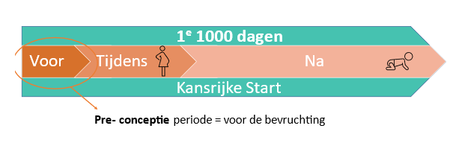
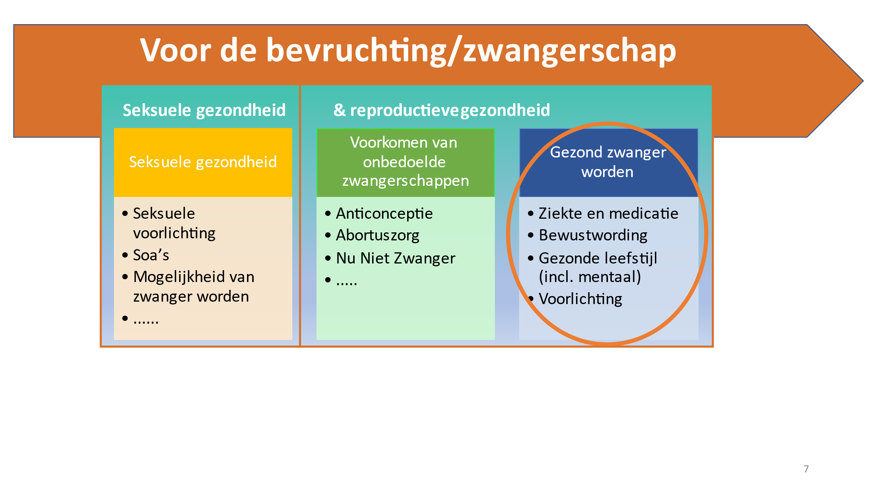
Gezond Zwanger Worden
Als onderdeel van lokale ketenaanpak Kansrijke Start

Slide 8


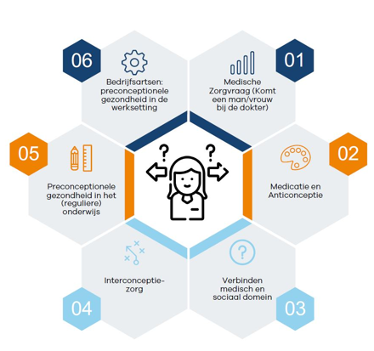
Waar staan we?
Pledge preconceptionele gezondheid
2 jaar na de pledge
Beslisboom professionals
Thematafels
Leertraject lokale coalities

Slide 9
Gezond Zwanger Worden
Verandertheorie
Urgentie
Afgelopen 20 a 30 jaar aan onderzoek, feiten en cijfers spreken voor zich.
leidt tot
Bewustwording
Verhogen van de bewustwording obv de feiten en cijfers bij zowel de professionals als de mogelijk aanstaande ouder(s)
leidt tot
leidt tot
Handelen
Professionals vragen naar zwangerschapswens en handelen hier naar. Mogelijk aanstaande ouder(s) passen gedrag aan waar mogelijk.
Borgen
Duurzaam verankeren van landelijke dekkend aanbod.
KANSRIJKE START
Meer kinderen een kansrijke start en een gezondere generatie opweg naar 2040

Slide 10
Waar willen we naartoe?
Bewustwording en normalisering bij iedereen in de vruchtbare leeftijd → Voorlichting
Bewustwording en handelingsperspectief bij professionals → Aanjagen en ondersteunen
Van belang hierbij:
Onderdeel kwaliteit van zorg → Richtlijnen en zorgstandaarden
Lokaal ondersteuningsaanbod → Opvolging, zorg en interventies
Verkennen juridische verankering
Monitoring
Centrale vraag
‘Wil je het komende jaar zwanger worden?’
als start van gesprek tussen mensen om wie het gaat en professionals

Slide 11
Eerst volgende stap:
Ontwikkeling lokale aanpak Gezond Zwanger Worden (2024)
Landelijke opschaling (2025 e.v.)
Verder verkennen met GGD GHOR Nederland (vergelijk aanpak NNZ)
Centrale vraag
‘Wil je het komende jaar zwanger worden?’
als start van gesprek tussen mensen om wie het gaat en professionals

Slide 12
Hoe gaan we verder?
Ontwikkeling lokale aanpak Gezond Zwanger Worden (2024)
Landelijke opschaling (2025 e.v.)
Uitvoering verder verkennen met GGD GHOR Nederland (vergelijk aanpak NNZ)
Aanpak → met landelijke coalitie, expertteam gezond zwanger worden, lokale coalities etc.
Eigenaarschap bij partners → beroepsverenigingen, koepels etc.
Week van Gezond Zwanger Worden in juni 2024
Oproep!
Laten we aan de slag gaan!
Weet ons te vinden
Zoek elkaar op

Slide 13

Bedankt voor uw aandacht

Slide 14
Preconceptionele
Gezondheid
Symposium
Régine Steegers-Theunissen

Slide 15
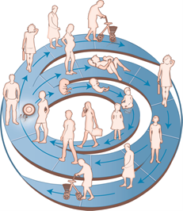

Het belang van preconceptionele gezondheid en preconceptiezorg
Régine Steegers-Theunissen, MD, MSc, PhD
Hoogleraar Periconceptie Epidemiologie
Afdeling Kindergeneeskunde
Afdeling Verloskunde en Gynaecologie

Slide 16
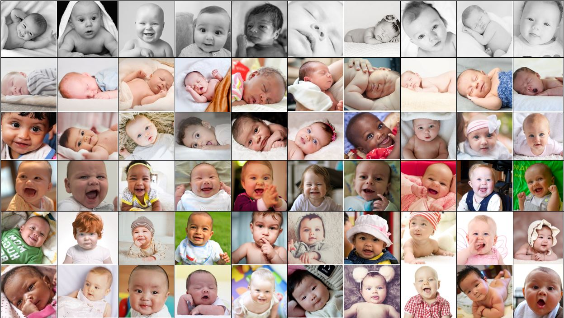
Thanks to Noor Rikkers, pediatric pulmonologist

Slide 17


20% van de kinderen wordt geboren met een aangeboren afwijking,
te vroeg, groeivertraagd of met een te laag geboortegewicht
Typ om een bijschrift in te voeren.

Slide 18
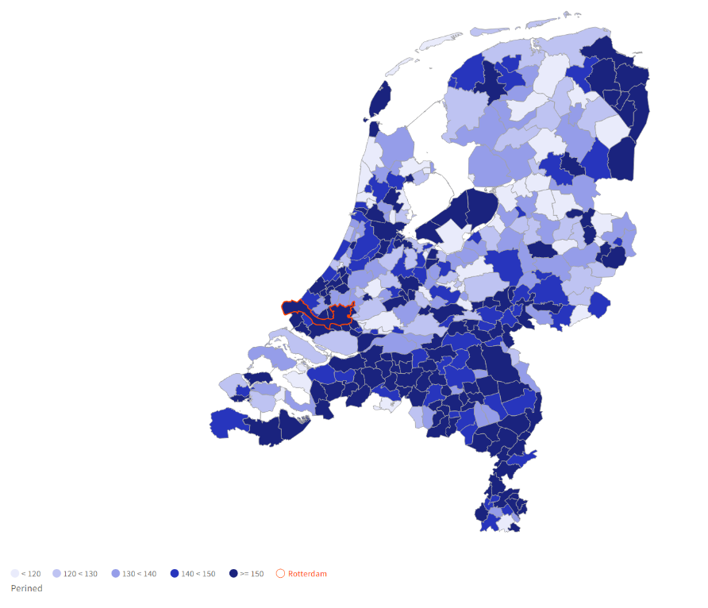
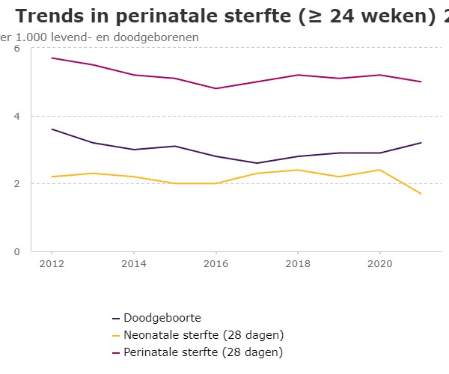

Trends in perinatale sterfte Ongelijkheid van kansen
www.waarstaatjegemeente.nl
(2017-2021, , Perined)
Per 1000 levend- en doodgeboortes
https://www.vzinfo.nl/sterfte-rond-de-geboorte/sterfte
Big2 = vroeggeboorte en/of te laag geboortegewicht per 1.000 pasgeborenen

Slide 19
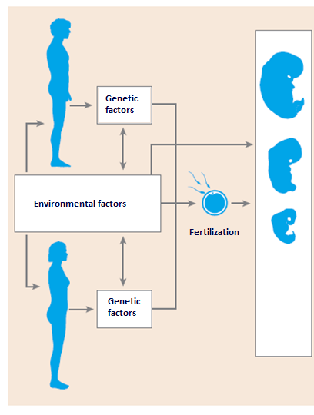
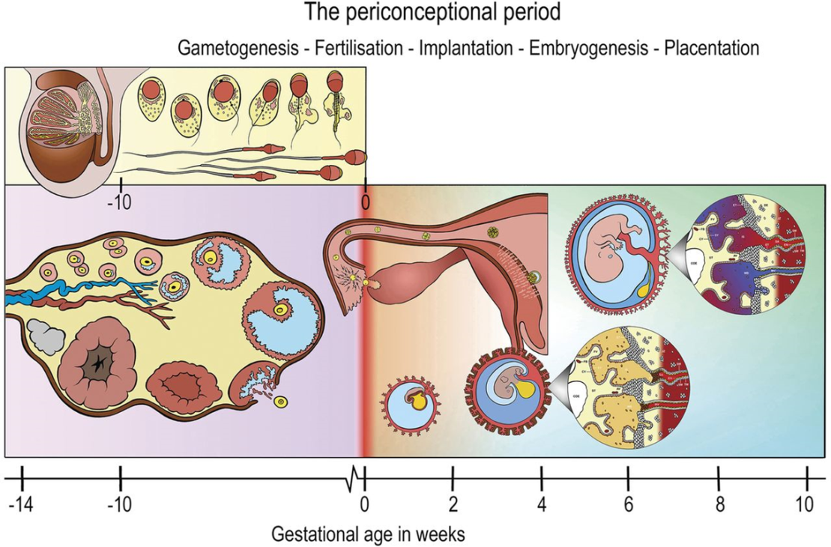
Het belang van de periconceptie periode
Steegers, 2014; Steegers-Theunissen, 2013
Notes:
.

Slide 20
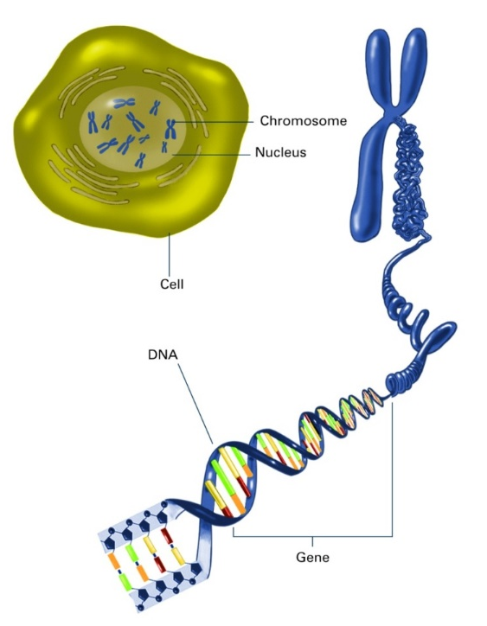
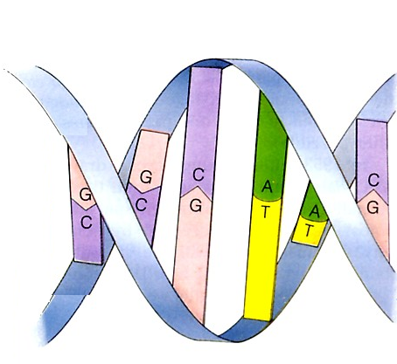
Genetisch materiaal
Chromosoom
Celkern
Genetische code
Cel
DNA
Gen
Genetische code: 4 letters in een dubbele helix
Notes:
Genetic information which is inherited from a generation to the other resides on the chromosomes in the nucleus of every cell. This information is written as DNA molecules. DNA molecules resemble a twisted ladder. The steps of this ladder are built out of four different molecules: Adenine, Cytosine, Guanine and Thymine, abbreviated as: A, C, G, and T.
Our genome, which contains all our genetic information, is like a book which is written with a language that has only four alphabets.
In 2000, the U.S. Human Genome Project reached a milestone in a 15-year study of the human genome. It identified the 3.1 billion separate codes in human DNA. In early 2003, researchers succeeded in mapping out all the human chromosomes.

Slide 21


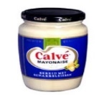



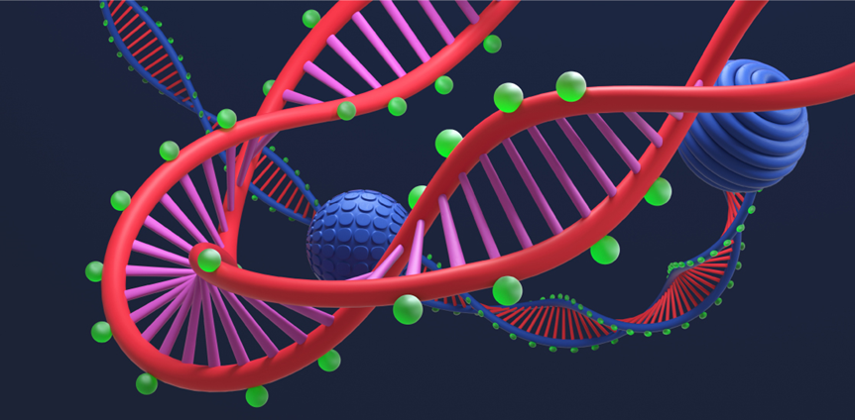

EPIGENETICA: Programmering van het erfelijk materiaal
METHYL -
METHYL -

Slide 22
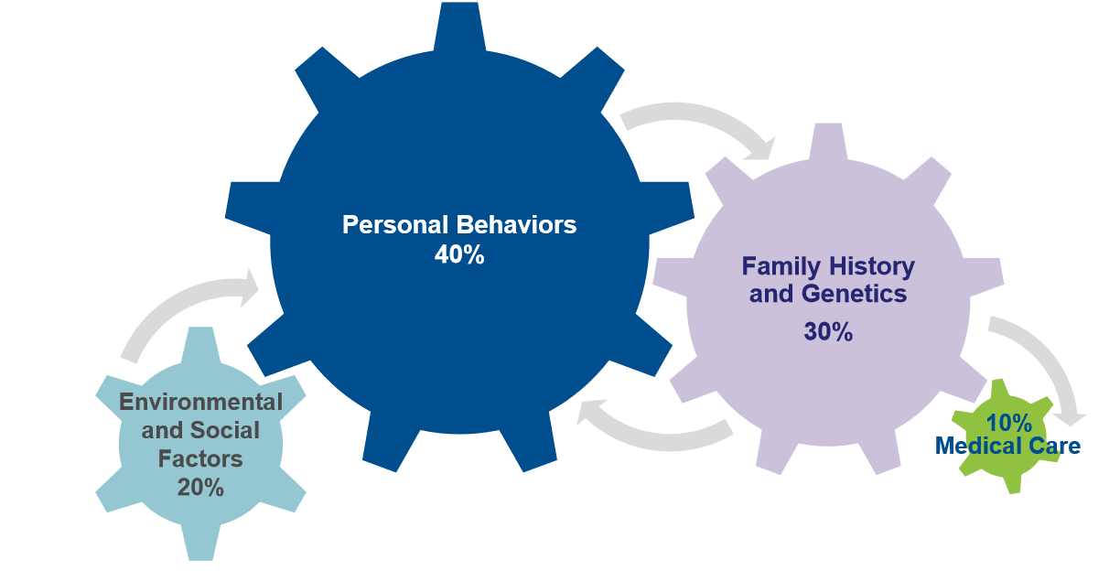
DETERMINANTEN VAN PRECONCEPTIONELE GEZONDHEID
Reijnders et al., 2019 Hum Reprod Update; Oostingh et al., 2019 RBMO; Mc Ginnis et al., Health Affaires 2002

Slide 23
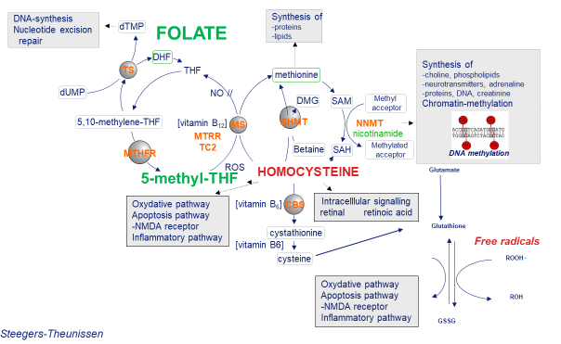
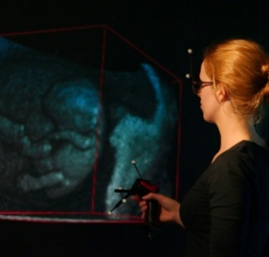
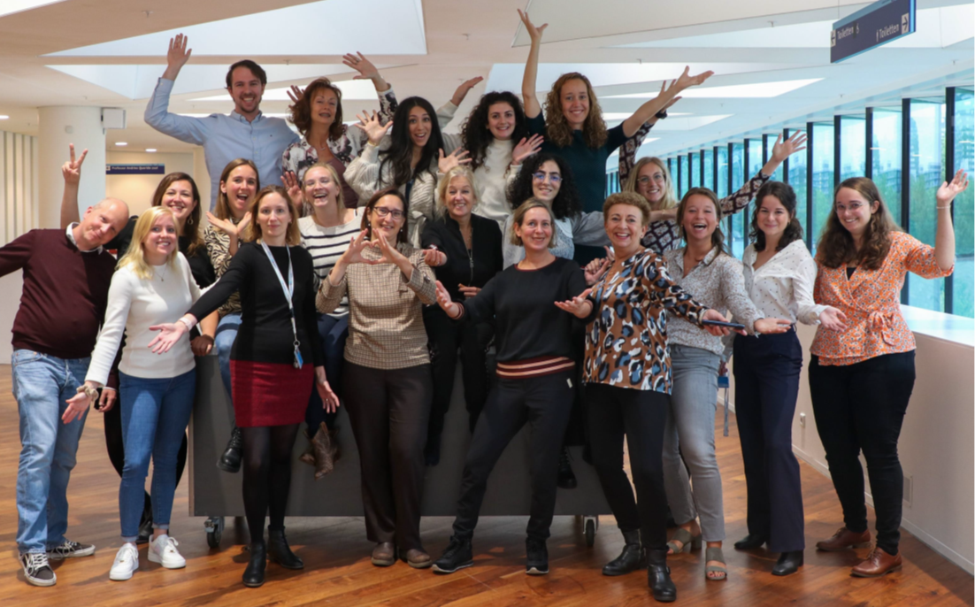
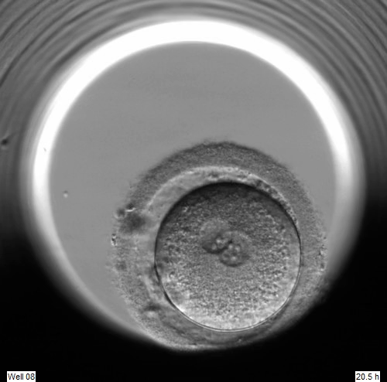
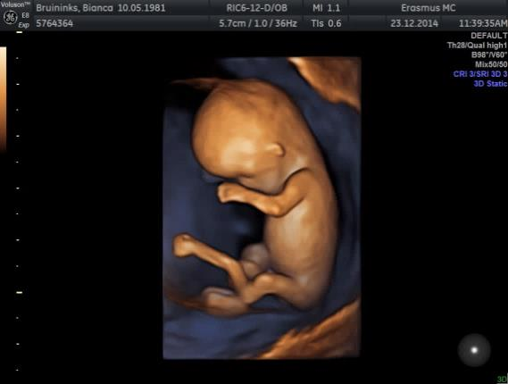
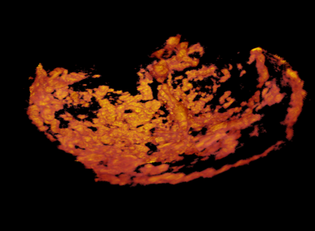

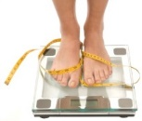



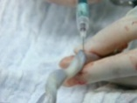
Meer kennis over het belang van preconceptionele gezondheid
> 2010 Rotterdam Periconceptie Cohort (Predict Study)
Verloskunde en Gynaecologie, Erasmus MC
Preconception
1st trimester
2-3rd trimester
Delivery
Follow up up <1 yr of age
&
Blood Questions
neonate
Epigenetics
Questionnaires Anthropom Blood Questionnaires Anthropometric Blood Questions Questions
Parental Parental< 8 weeks GA Parental
Health conditions Epigenetics Health conditions Epigenetics
Steegers-Theunissen et al., Int J Epidem 2016; Rousian et al., Int J Epidemiol 2021

Slide 24
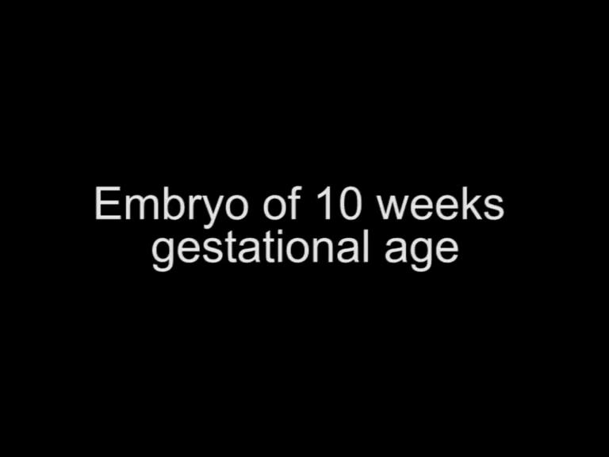

Slide 25

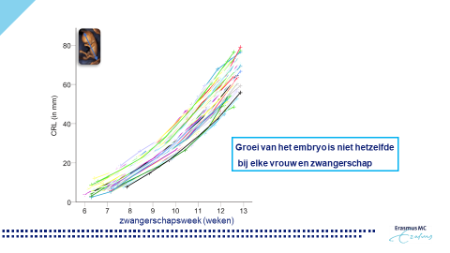
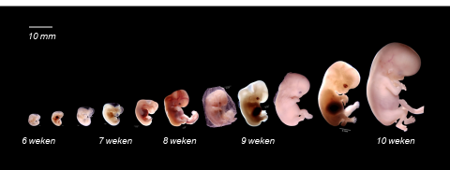
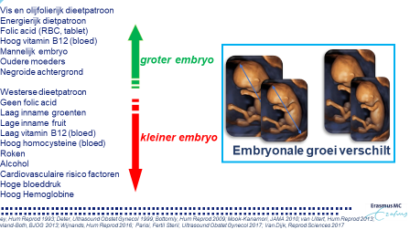
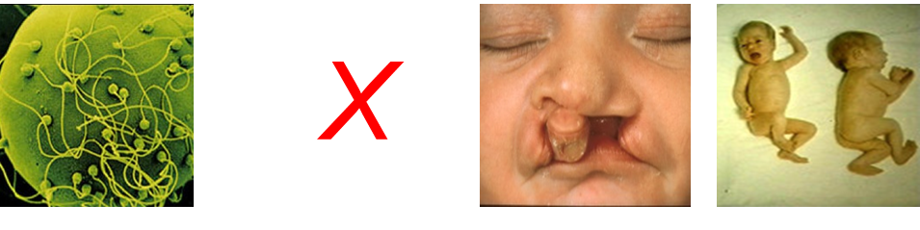

Dickey et al., Hum Reprod 1993; Deter et al., Ultrasound Obstet Gynecol 1999; Bottomly et al., Hum Reprod 2009;
Mook-Kanamori et al., JAMA 2010; van Uitert et al., Hum Reprod 2013

Slide 26


Kleine embryos (CRL<2 SD) hoger risico’s op
Complicaties tijdens zwangerschap
Aneuploidy
Miskraam
Laag geboortegewicht
Te klein bij geboorte
Vroeggeboorte
Meer cardiovasculaire risico factoren op
6 jarige leeftijd
hoger totaal vetpercentage
hoger diastolische bloeddruk
hoger totaal cholesterol
Smith et al., 1998; Bukowski et al., 2007; Mook-Kanamori et al., 2010; Salomon et al., 2011;`Baken et al., 2013; Jaddoe et al., 2014; Roelants et al., 2017
Notes:
Definition of the periconceptional period in humans depicting the five stages of reproductive development considered in the current review set against their time course in weeks. The consecutive processes of spermatogenesis and spermiogenesis in men typically lasts around 10 weeks with final maturation of spermatozoa occurring in the epididymis. In women, primordial ovarian follicles leave their resting state around 26 weeks prior to terminal antral follicle maturation and ovulation, but extensive follicular growth (i.e. primary to late tertiary) commences from around 14 weeks preovulation (Griffin et al., 2006). Following fertilization, hatched blastocysts attach to the endometrial epithelium around Day 6 and the formation of the syncytiotrophoblast from the embryonic pole is observed from around Day 7 onwards. Implantation of the blastocyst is completed during the second week of embryonic development, although the process of placentation, involving the formation of the villous chorion and decidua basalis, continues for several more weeks. Gastrulation commences during the third week, giving rise to the three germ layers, and leads to the organogenetic period between Weeks 4 and 10. At the onset of this period the neural tube forms followed by development of all major organ systems, culminating in the closure of the secondary palate of the embryo by Week 10.

Slide 27






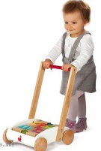

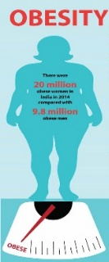

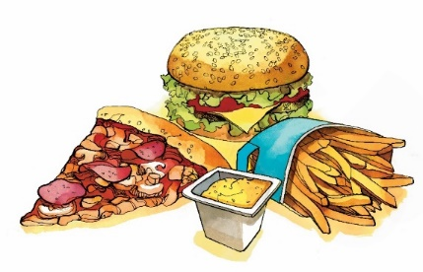

Periconceptie
Zwangerschap Geboorte 1 6 20 40 85 jaar
Preconceptie-1st trimester 2-3 trimester
>40%
>70%
14%
>30%
Developmental Origin of Health and Disease
Steegers-Theunissen, Steegers, 2015; Gluckman et al., 2009; Godfrey et al., 2010
; Gormack et al., 2015; Zhu et al., 2021; Stephenson et al., 2018

Slide 28

Het belang van preconceptiezorg
Hoe kun je zorgverleners en paren met kinderwens
de beste preconceptiezorg bieden?
Typ om een bijschrift in te voeren.

Slide 29
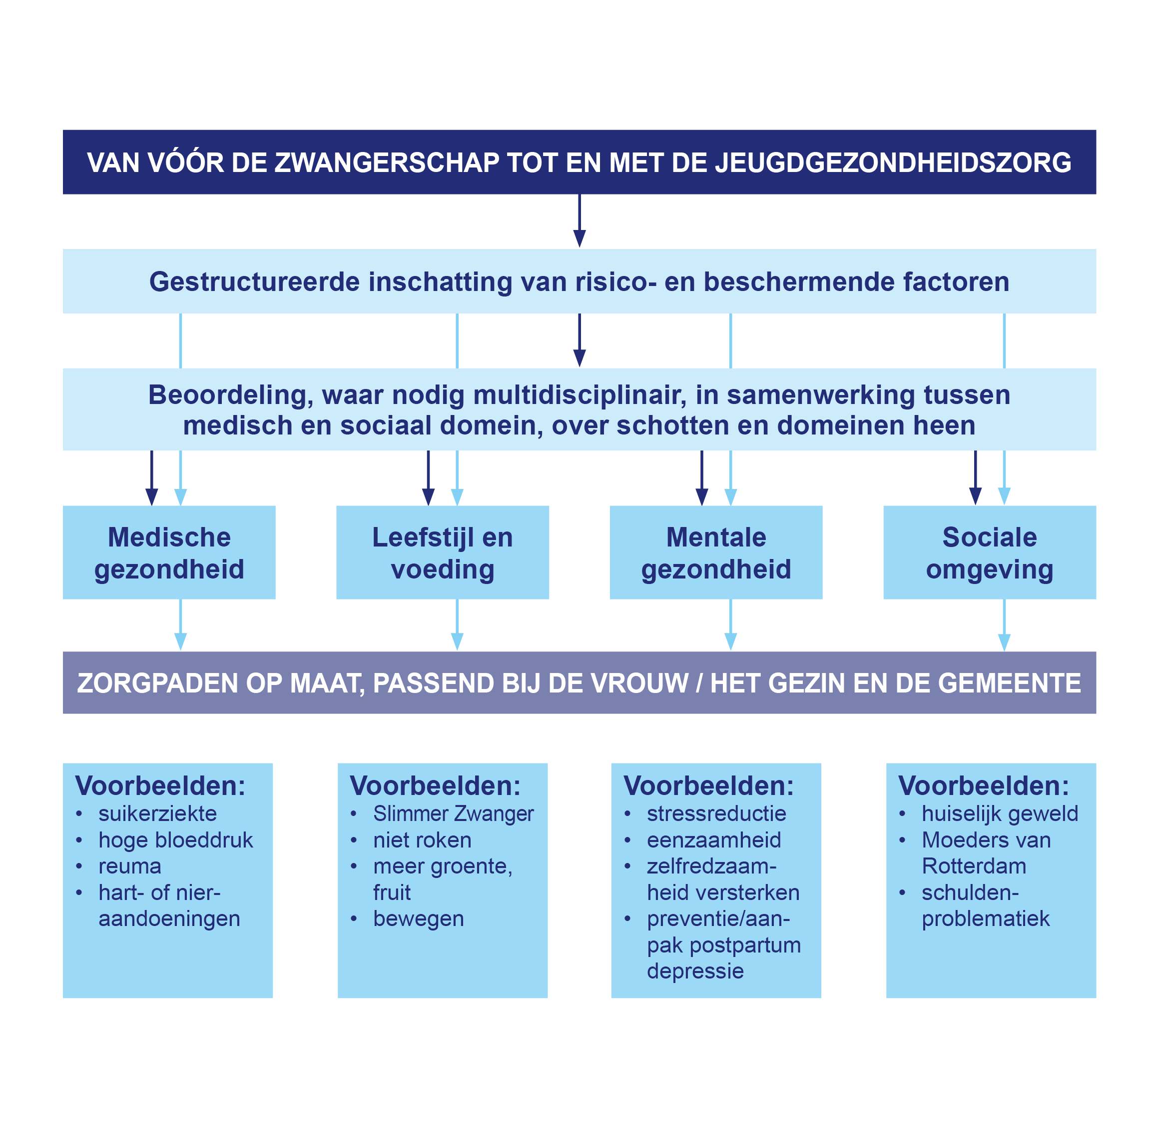

Preconceptiezorg conform de principes van Sociale Verloskunde
Steegers, Waelput, Peeters. Sociale Verloskunde, 2021

Slide 31



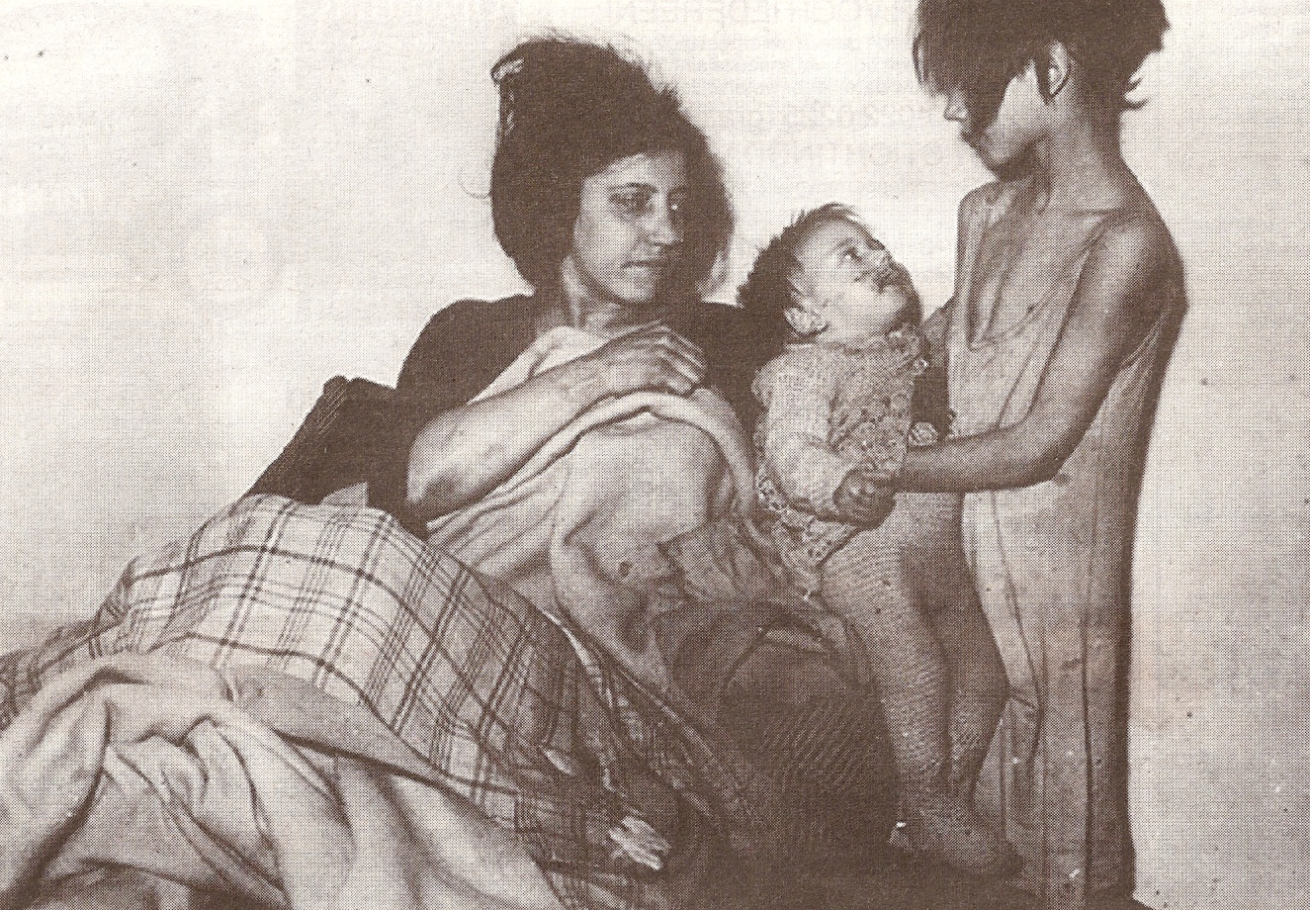
Armoede
Wat is de realiteit?
Meer ongezonde leefstijlgewoonten
(voeding, beweging, roken, alcohol)
30-40% meer kans op aangeboren afwijking
vroeggeboorte en laag geboortegewicht
Notes:
Wat is de realiteit?
Kinderen geboren in gezinnen in achterstandswijken met veel armoede hebben een grotere kans om te vroeg geboren te worden, of met een te laag geboortegewicht.

Slide 32
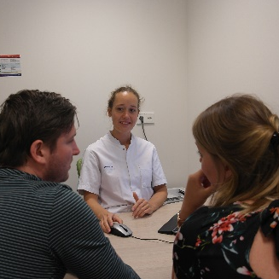
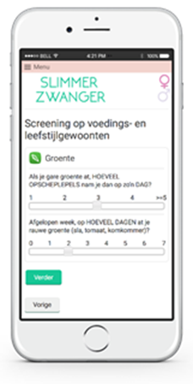

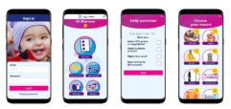

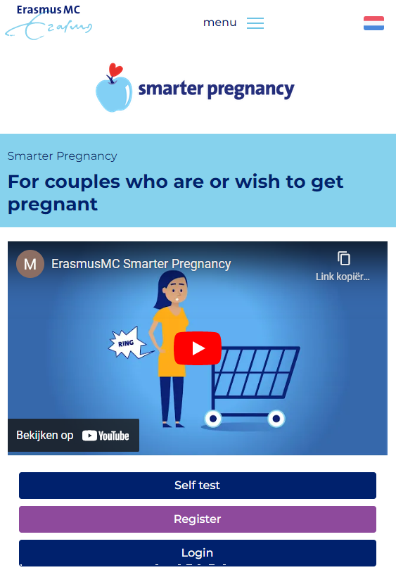

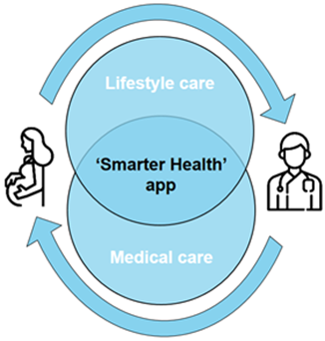
Digitale en blended leefstijlzorg voor passende preconceptiezorg
2007
2012
2018
2022
2019
2021
MY DIGITAL TWIN
Notes:
Therefore, our department, the department of Periconception Epidemiology, has been developing lifestyle interventions for the last two decades. Hereby, we shifted from the conventional focus on disease to optimisation of health and the prevention of lifestyle-related diseases. We refer to this new approach as lifestyle care.
As a first step towards implementation of lifestyle care into clinical practice, an in-person lifestyle counselling session was offered to couples contemplating pregnancy. This lifestyle intervention improved lifestyle behaviours and increased pregnancy chances.

Slide 33
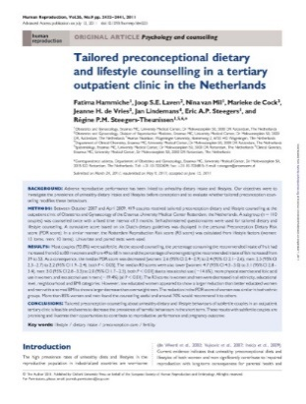
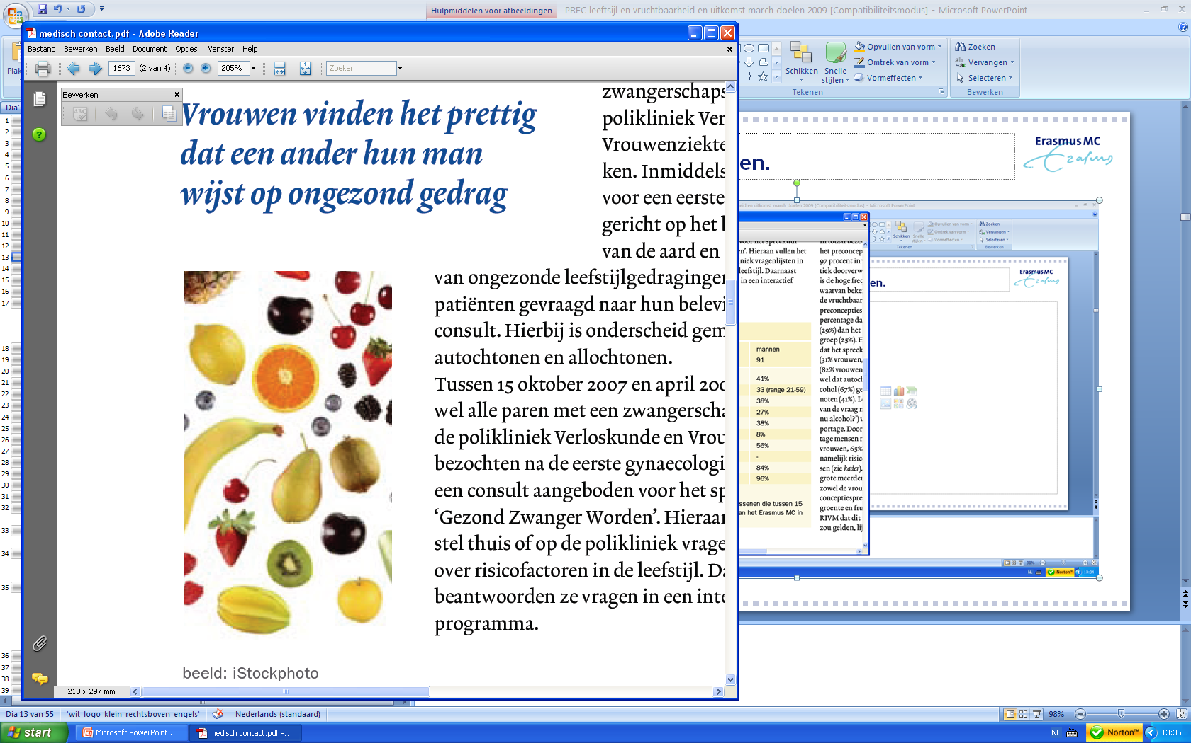
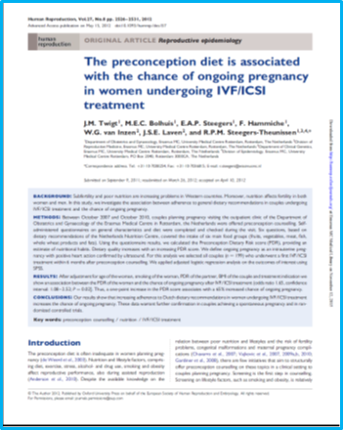
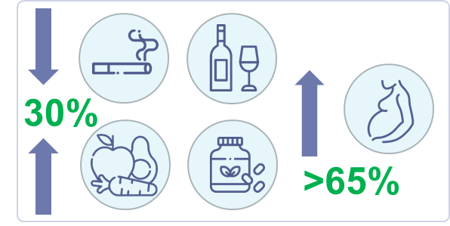
Rotterdam Reproductie Risico score (R3-score)
Vóór en na 3 maanden
R3-score
Vrouw R3: van 3.9 naar 2.8; p<0.01
Man R3: van 2.3 naar 1.6; p<0.01
30% reduction in lifestyle risk factors
Hammiche et al, Hum Reprod 2011
>65% enhanced pregnancy chance
Twigt et al, Hum Reprod 2012
Notes:
33

Slide 34

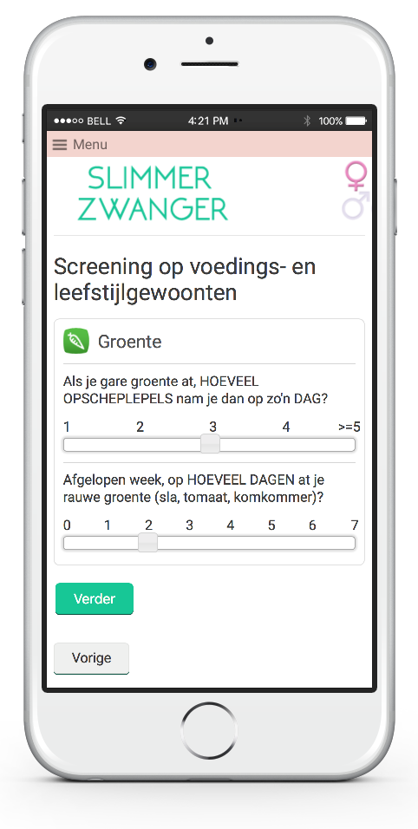
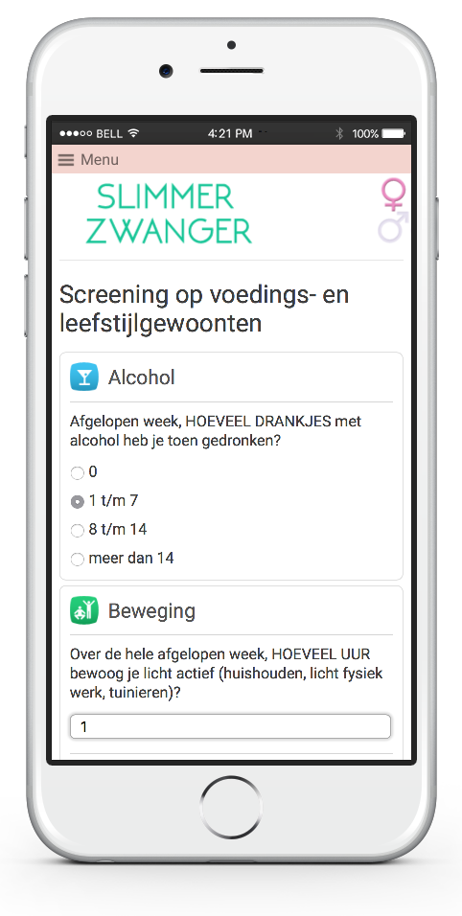

Slimmer Zwanger 4.0 >2011
Persoonlijke leefstijlzorg - coaching
https://www.smarterpregnancy.co.uk
Wereldwijd 6 biljoen mobiele telefoons
2,3 biljoen smart telefoons
Multifunctioneel device met coaching op:
* Folic acid, groenten, fruit, roken en alcohol
* Modules voor compliantie
. Veilig medicatie gebruik (IVF, reumatic artritis..)
. Ziekenhuis afspraken
. Vitamine D, beweging: stappenteller- kmcounter
. Beloningen: 3 recepten/week, vouchers folic acid,
zwangerschapstest

Slide 35
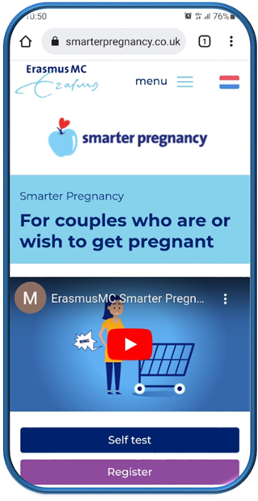
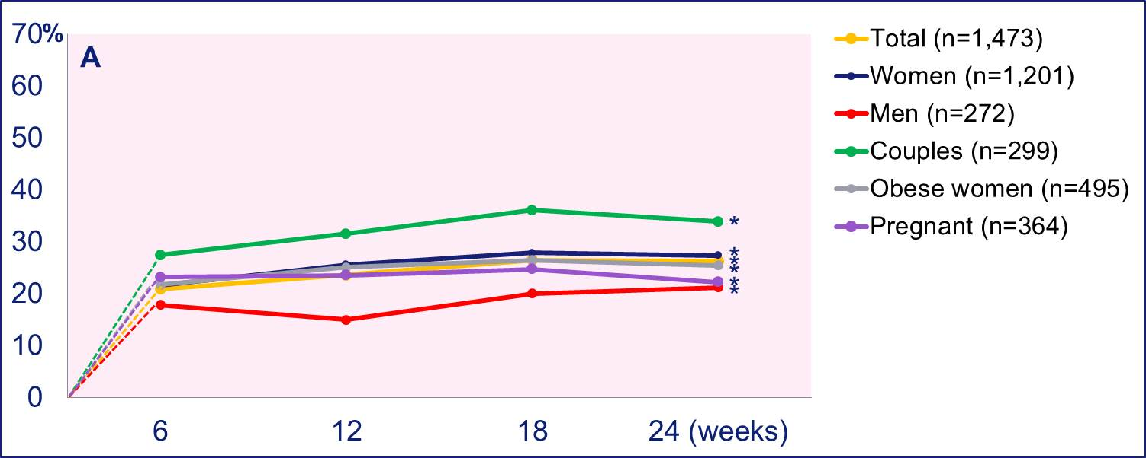
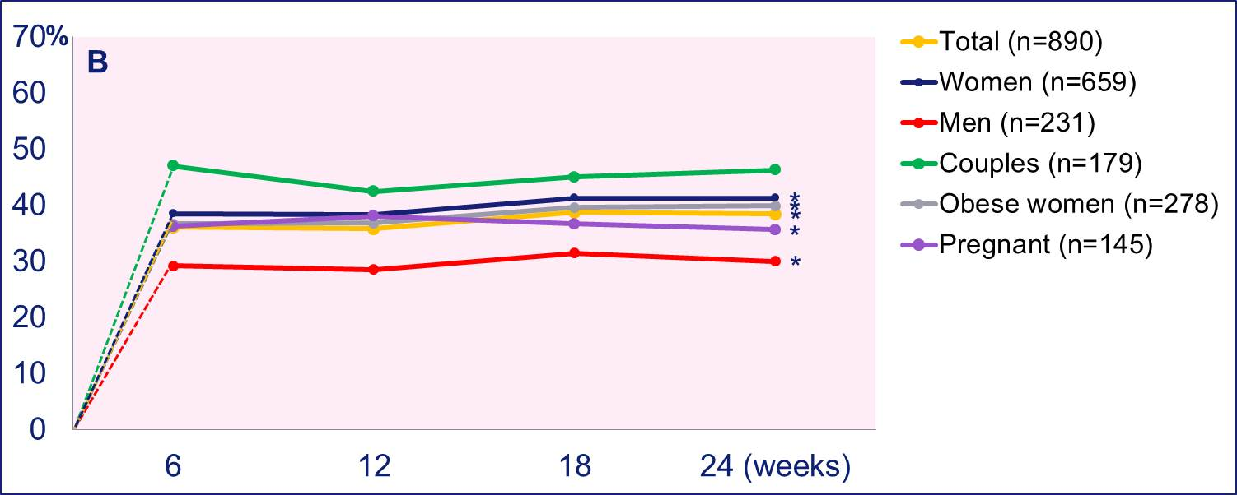
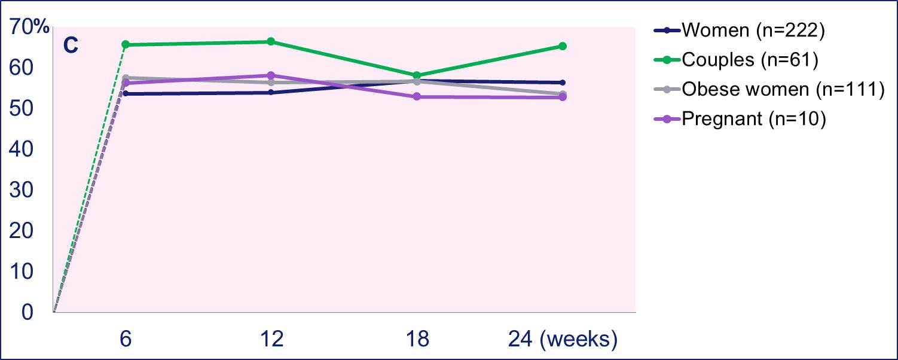
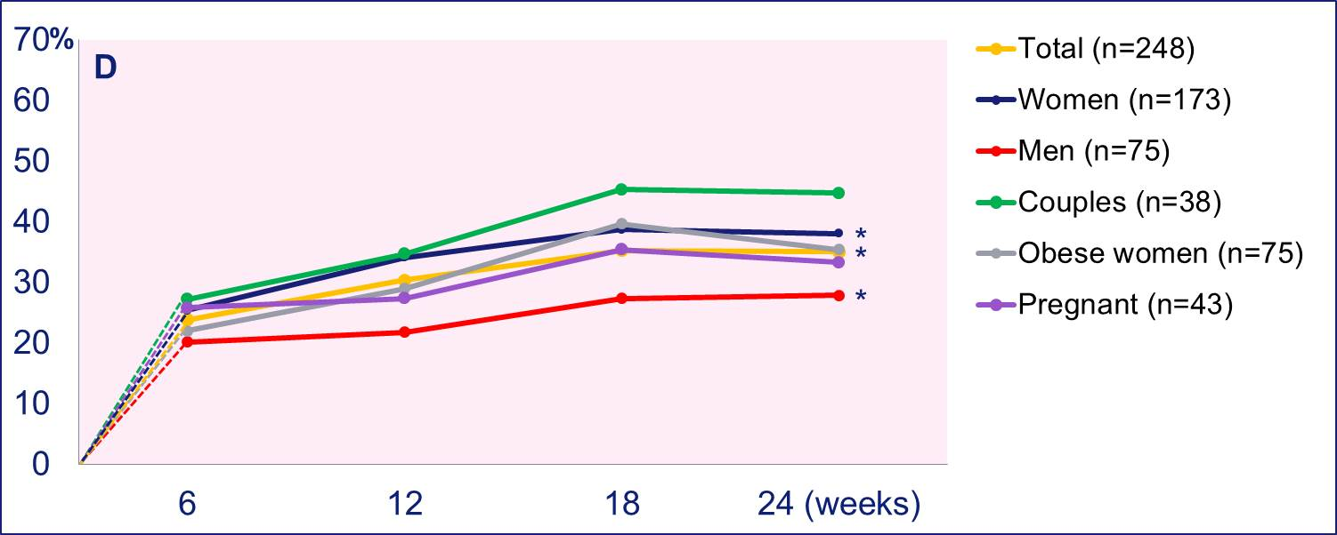
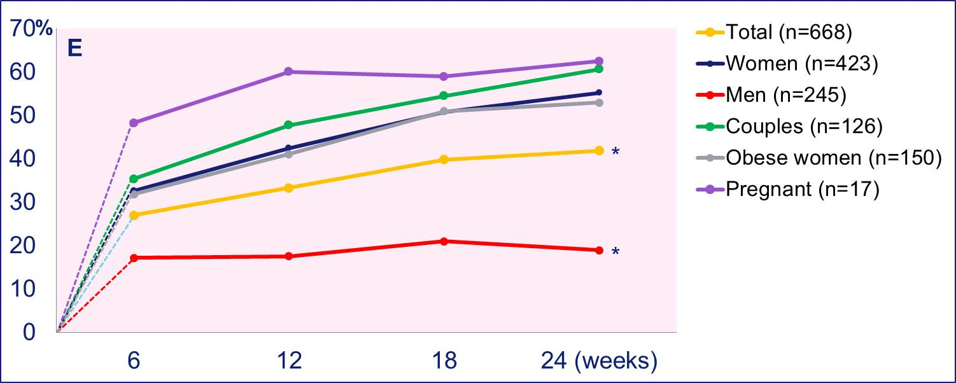


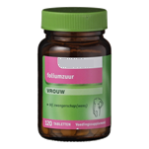
Slimmer Zwanger – effectiviteit
Percentage adequate per time point compared to inadequate at baseline
* p < 0.05 on all time points
Van Dijk et al., JMIR 2016
Notes:
These graphs show the results of all participants who scored INADEQUATE on baseline.
Each time point was compared to this baseline screening.
For example, with regard to vegetable intake, 35% of the couples (GREEN LINE) who scored INADEQUATE did improve to ADEQUATE after 6 weeks, and the improvement persisted until the 24th week to almost 60%.
Upcoming graphs will show the results per risk factor, highlighted at the bottom of the slide.
I kindly ask you to focus on the green and red line.

Slide 36



Smarter Pregnancy Survey – effectiviteit
 | Vrouwen (n=1,879)
 | Zwanger (n=826) | Niet-zwanger (n=1,053) | p
Totale risico score, median (IQR) | 4.0 (3.0) | 5.0 (4.0) | <0.01
Baseline risico score:
6
Fertiel Subfertiel
24th week risico score:
6
25.2% 9.1%
3
37.7% 15.5%
1
48.1% 21.7%
3
3
1
0
0
0
0
0
0
0
0
0
3
0
0
Van Dijk et al., Reprod Biomed Online 2017
Notes:
If a woman has a TRS of 6 at baseline, and fails to improve, her chance to conceive is 25.2% after 24 weeks, and 9.1 if she’s known to be subfertile.
If she manage to improve her TRS by 3 point, for example by quiting alcohol consumption, her chances increase significantly.
An even further improvement by reducing the TRS to 1 gives an even higher chance to conceive.

Slide 37



‘BLENDED’ LEEFSTIJLZORG (>2018)

Slide 38



DIGITAAL LEEFSTIJLZORGPAD(>2019)

Slide 39







Slide 40





LIFE COURSE
CARE PLATFORM
MY DIGITAL TWIN
RESEARCH
NEW TECHNOLOGY
BIG DATA AI - DEEP LEARNING - MACHINE LEARNING KNOWLEDGE INNOVATIONS

Slide 41


digitale leefstijleducatie als interventie
programma van 4 weken als voorbereiding
op de zwangerschap
blogs, tips, podcasts, nudging
loyalty programma
Meer preconceptie consulten bij verloskundigen en gynaecologen
Notes:
Hoe ziet de app eruit?

Slide 42

Preconceptie zorg met leefstijlzorg als roadmap
voor een Kansrijke Start van huidige en toekomstige generaties
Dit is de verantwoordelijkheid voor ieder van ons!

Slide 43
Uitkomsten project preconceptiezorg
Notes:
Goedenavond allemaal, wat fijn om te zien dat er zoveel mensen op dit symposium af zijn gekomen. De vorige sprekers hebben jullie al meegenomen in het belang van preconceptiezorg. Wij willen nu graag de uitkomsten delen van het project preconceptiezorg, het project waar we vanaf november 2022 mee bezig zijn geweest in opdracht van de Gemeente Dordrecht en de coalitie Kansrijke Start.

Slide 44
Saskia Slikkerveer
Jeugd- en Voorzorgverpleegkundige
Marloes Meerkerk
Voorzorgverpleegkundige en aandachtsfunctionaris NNZ
Notes:
Als eerste wie zijn wij…. Vertellen wie we zijn + functie… Beide werkzaam bij JongJGZ en nu dus samen projectleiders preconceptiezorg

Slide 45
Inhoud presentatie
Opzet project
Uitkomsten veldonderzoek
Aanbevelingen
Hoe nu verder
Overhandigen rapport
Notes:
We willen jullie de komende 20 minuten meenemen in de opzet van ons project, uitkomsten van het veldonderzoek en daarna vooral de focus leggen op de aanbevelingen die we geformuleerd hebben om preconceptiezorg vorm te geven.
Daarna willen we jullie kort meenemen richting de toekomst en we willen afsluiten met het overhandigen van het 1e exemplaar van het rapport.

Slide 46
Opzet project
Fase 1: Verkennen en kennis verzamelen
Fase 2: Veldonderzoek verloskundigen
Resultaten literatuuronderzoek toetsen in Dordrecht
Fase 3: Voorstellen/aanbevelingen schrijven
Notes:
We hebben het project opgedeeld in 3 fases
1: Kennis verzamelen vanuit literatuur en gesprekken met deskundigen
2. Veldonderzoek bij verloskundigen en resultaten van fase 1 toetsen bij de doelgroepen van Dordrecht
3. Aanbevelingen bundelen in rapport.
Omwille van de tijd zullen we ons tijdens deze presentatie met name focussen op de uitkomsten van de laatste 2 fases.
De resultaten van fase 1 zijn terug te lezen in ons rapport Preconceptionele gezondheid.

Slide 47
Inzichten uit veldonderzoek
Deel 1: Dordtse verloskundigen
Enquête (VSV Dordrecht e.o.):
Geen eenduidige inhoud preconceptie-kinderwensspreekuren
Client kijkt positief terug op consult
Zien vooral bepaalde doelgroep
0-meting (5 Dordtse verloskundigenpraktijken)
Alle praktijken bieden aan
Zien belang van preconceptiezorg
Capaciteit lijkt geen probleem als vraag toeneemt
Schatting 12 consulten uitgevoerd in 2022
Notes:
Bij het veldonderzoek hebben we ons gefocust op twee pijlers.
Pijler 1: de preconceptiezorg bij de eerstelijns verloskundigen.
Pijler 2: sessies met 3 verschillende Dordtse doelgroepen om bij hen de werkzame elementen uit literatuur en gesprekken met deskundigen te toetsen.
Uitkomsten veldonderzoek verloskundigen bestaat uit twee onderdelen:
1: December 2022 enquête door Marlies van Pijkeren onder de VSV Dordrecht e.o.
Geen eenduidige inhoud preconceptie-kinderwensspreekuren, meeste maken gebruik van zwangerwijzer.nl
Client kijkt positief terug op consult
Zien vooral de hoger opgeleide stellen met kinderwens, die relatief gezonde leefstijl hebben. Wens: graag gehele range uit de doelgroep, =iedereen met kinderwens, zien op het spreekuur.
Vervolgens hebben wij in februari een 0-meting uitgezet onder de 5 Dordtse verloskundigenpraktijken, 4 praktijken hebben hier respons op gegeven. De belangrijkste punten hieruit zijn:
Alle praktijken bieden kinderwensspreekuren aan
Zien belang van preconceptiezorg
Capaciteit lijkt geen probleem als vraag toeneemt
Schatting: 12 consulten uitgevoerd in 2022, het totaal van de 4 praktijken.
De verloskundigen is in maart dit jaar gevraagd het aantal preconceptieconsulten te registreren, als een indicator om het effect van de aanbevelingen inzichtelijk te maken.

Slide 48
Inzichten uit veldonderzoek
Deel 2: Doelgroepenanalyse Dordrecht
Moederraad Albert Schweiter ziekenhuis
Moederklas Da Vinci College
Ouderraad kinderdagverblijflocatie SDK
Notes:
Om de inhoud vanuit de literatuur te toetsen onder de Dordtse bevolking hebben we in het 2e deel van het veldonderzoek een aantal doelgroepensessies georganiseerd, te weten bij de moederraad van het Albert Schweitzer ziekenhuis, een moederklas van het Da Vinci college en de ouderraad van een kinderdagverblijflocatie van SDK.
Tijdens deze doelgroepensessies hebben we de belangrijkste werkzame elementen die uit ons literatuuronderzoek en de gesprekken met professionals zijn gekomen voorgelegd, met de vraag wat zij hiervan vinden. De algehele conclusie is dat deze elementen ook voor de Dordtse doelgroepen helpend zouden zijn. Daarnaast hebben we de deelnemers ook gevraagd naar hun eigen ideeën en aandachtspunten, deze zijn ook meegenomen in onze aanbevelingen waardoor deze een mooie combinatie vormen met kennis uit literatuur, wat werkt elders en waar is vanuit de doelgroep behoefte aan.
Om de presentatie overzichtelijk te houden hebben we ervoor gekozen om deze uitkomsten uit de doelgroepensessie en enkele belangrijke citaten mee te nemen in het volgende deel waarin we de aanbevelingen presenteren.
Alle uitkomsten van deze sessies zijn uiteraard weer terug te vinden in ons rapport.

Slide 49
Aanbevelingen
Wijk- en doelgroepgericht integraal programma
Campagne met combinatie van individuele en collectieve aanpak
Borging van het programma Preconceptionele Gezondheid zowel op lokaal, regionaal en landelijk niveau
Notes:
Dan is het nu tijd voor het belangrijkste deel van onze presentatie: de aanbevelingen om preconceptiezorg een plaats te geven in de Dordtse samenleving.
De aanbevelingen zijn verdeeld in 3 hoofdlijnen:
1. Wijk- en doelgroepgericht integraal programma, bestaande uit zes praktische aanbevelingen die hier onderdeel van zijn
2. Campagne met combinatie van individuele en collectieve aanpak
3. Borging van het programma Preconceptionele Gezondheid zowel op lokaal, regionaal en landelijk niveau
We zullen ze stap voor stap met jullie doorlopen. De volledige aanbevelingen, met uitgebreidere achtergrond en aandachtspunten zijn te vinden in ons rapport

Slide 50
1. Zet een wijk- doelgroepgericht integraal programma uit, inclusief gebruik van sleutelfiguren
Keuze tussen wijkgerichte uitrol of doelgroepgericht
Maak gebruik van de inwoners, co-creëren
Begrijpelijke communicatie
Lokale ambassadeurs/sleutelfiguren
Terugkerende cyclus
Notes:
De eerste overkoepelende aanbeveling is: Zet een wijk- en doelgroepgericht integraal programma uit, inclusief het gebruik van sleutelfiguren.
Naast een grote stadsbrede aanpak die later genoemd wordt is het belangrijk een keuze te maken voor een meer doelgerichte campagne. Dit kan een wijkgerichte uitrol zijn of juist doelgroepgericht.
Hierin zijn een aantal dingen belangrijk:
Wie zijn ze, welke aanpak past bij welke wijk of doelgroep
En maak bij het opzetten van de campagne gebruik van de wijk-doelgroep. Wie wil er meedenken (co-creeren) wie zijn er al betrokken, welke organisaties of initiatieven zijn er waar je bij aan kunt sluiten? Welke lokale ambassadeurs/sleutelfiguren zijn te vinden binnen de wijken/doelgroepen, wie zijn ze? Voorbeeld Da Vinci
Binnen deze aanpak is het belangrijk om gebruik te maken van begrijpelijke communicatie: ook voor laaggeletterden of niet nederlands. Beeldverhalen gebruiken
Belangrijk dat er samenhang is met collectieve aanpak
Terugkerende cyclus, mensen die nu geen kinderwens hebben, hebben dit mogelijk over een jaar wel.

Slide 51

1.1 Maak gezond zwanger een onderdeel van het onderwijsprogramma
Samenwerking met GGD ZHZ
Mogelijk ruimte voor gezond zwanger worden binnen het thema relaties en seksualiteit (Dordrecht) of ‘De Gezonde School (bv in Drenthe)
Aandachtspunten:
Geen aanmoedigingspraatje
Jongeren die niet deelnemen aan (regulier) onderwijs
Belang interactief en boeiend lesprogramma
‘Dit hoort bij de algemene kennis over gezondheid’
Notes:
Net zoals jongeren recht hebben om te weten hoe ze een zwangerschap kunnen voorkomen, hebben ze er ook recht op om te weten hoe ze op een goede en gezonde wijze zwanger kunnen worden.
Wat is hierin al gedaan: Voor het stuk onderwijs is de samenwerking gezocht met de GGD ZHZ, aangezien zij op school al een belangrijke rol vervullen. In overleg met het expertiseteam Kansrijke Start van de GGD is daarom besloten dat zij de komende periode gaan verkennen hoe het thema ‘Gezond Zwanger Worden’ geborgd kan worden binnen het Dordtse onderwijs.
Vanuit het Da Vinci College zelf gaat er waarschijnlijk gewerkt worden met een digitaal leerplan voor studenten op het thema Relatie en Seksualiteit. Daarbij wordt gekeken hoe informatie over gezond zwanger worden hierin een plaats kan krijgen.
Elders in Nederland zijn er al initiatieven op dit gebied: Bijvoorbeeld binnen GGD Drenthe, daar is preconceptiezorg ingebed in ‘de Gezonde School’.
TNO heeft een lesprogramma ontwikkeld speciaal voor en door jongeren: Niet of wel zwanger
Aandachtspunten:
Zorg dat het geen aanmoedigingspraatje wordt, het moet niet zo zijn dat jongeren zich gestimuleerd voelen om heel jong zwanger te worden. Met elkaar moet dus goed nagedacht worden over de invulling van de lessen en de leeftijd waarop deze lessen gegeven moeten worden.
Vinden ouders het goed als hun kinderen hierover voorlichting krijgen? Er is immers ook veel te doen over het programma rondom seksuele voorlichting. Denk hierbij aan religieuze overtuigingen of culturele verschillen. Neem ouders hierin dus mee.
Hoe krijgen jongeren het te horen die niet deelnemen aan (regulier) onderwijs: jongeren in instellingen, uitvallers.
Zorg voor een interactief en boeiend lesprogramma, afgestemd of leeftijd en leefwereld van jongeren.
Citaat vanuit de doelgroepensessie:

Slide 52

1.2 Vraag actief naar kinderwens
Elke professional is zich bij elk contact met iemand binnen de doelgroep bewust van de mogelijkheid van een kinderwens en vraagt hier actief naar.
Wilt u het komende jaar zwanger worden?
Bewustwording: alle professionals medeverantwoordelijk
Wat kunnen we morgen al doen om hier een start mee te maken?
Notes:
Belangrijk is dat professionals zich actief inzetten om preconceptionele gezondheid in de praktijk te brengen. Aanstaande ouders met een kinderwens zijn niet zomaar te identificeren. Toch zijn er voldoende momenten om een kinderwens zichtbaar te maken door hiernaar te vragen aan alle vrouwen en mannen in de vruchtbare leeftijd. Het bewuster inzetten en beter benutten van deze momenten door professionals in zowel het medische als het (gemeentelijke) sociale domein biedt de kans om met toekomstige ouders te praten over een gezonde zwangerschap. Belangrijk is hier het benutten van kansen, haakjes zien zodat ouders ook het waarom achter deze vraag kunnen begrijpen Voor verschillende disciplines hebben we in het rapport al tips opgenomen.
Makkelijk is namelijk om te denken dat dit alleen de verantwoordelijkheid is van bijvoorbeeld verloskundigen, gynaecologen en huisartsen. Maar ook de JGZ, tandarts, GGD reizigersvaccinaties, apothekers etc hebben hierin verantwoordelijkheid.
De vraag die hiervoor is opgesteld is: Wilt u het komende jaar zwanger worden?
Bij een positief antwoord op deze vraag is het belangrijk dat er een vervolgactie komt. De beslisboom van het Ministerie van VWS kan hierbij helpend zijn.
Alle professionals zijn hierin medeverantwoordelijk, gedeelde verantwoording en bewustwording is belangrijk. Onderwerp moet hiervoor breed onder de aandacht gebracht worden. Dit symposium is hier onderdeel van. Hoe kunnen wij, naast het geven van deze informatie met elkaar de vertaalslag te maken naar eigen praktijk van alledag: wat kan jij morgen al doen om een start te maken? Met deze vraag gaan we straks na de pauze ook aan de slag.

Slide 53
‘Als iemand deze vraag zonder oordeel en op oprechte wijze had gesteld had ik mogelijk wel een open antwoord gegeven, en had ik zonder twijfel heel blij geweest met begeleiding en de juiste informatie rondom mijn medicatiegebruik’
Notes:
Een aantal citaten die betrekking hebben op de vraag: Wilt u het komende jaar zwanger worden?
1 moeder had moeite met de vraag, maar vooral omdat ze bij veel hulpverlening een oordeel voelde, zij was al bekend in een hulptraject.
Deze moeder is nu, omdat de vraag niet werd gesteld en omdat ze voelde dat er vanuit omgeving weerstand was omtrent een zwangerschap, zonder begeleiding gestopt met medicatie met de nodige risico’s voor haar en het ongeboren kind.
De overige moeders geen bezwaar

Slide 54
‘Mijn familie is erfelijk belast met Cystic Fibrosis. Ik ging toen ik zwanger was naar de verloskundige en dacht dat ik nog ruim op tijd was om te onderzoeken of ik dit ook kon doorgeven aan mijn kind. Toen ik hoorde dat dit nu te laat was heb ik me hier heel lang ellendig van gevoeld’
‘Ik heb medicatie gebruikt die schadelijk was voor mijn ongeboren kind. Niemand heeft dit mij verteld’
Notes:
Betere kans op voorbereiding zwangerschap. Nog te weinig kennis over erfelijkheid en de mogelijkheid voor onderzoek hiernaar voor een zwangerschap ipv ‘risico’ nemen.
Ditzelfde geldt voor medicatiegebruik, veel weten niet dat medicatie die ze gebruiken schadelijk kan zijn voor ongeboren kind en dat er vaak alternatieven zijn waarbij dit niet zo is.

Slide 55

1.3 Inzet influencers
Zet in op (lokale) influencers
Positieve voorbeeldfunctie, verspreiden betrouwbare informatie
Vergeet de mannen niet
Denk niet alleen aan instagram, tiktok enz, maar ook aan bijvoorbeeld podcasts of tv-programma
‘Ik merk dat de dingen die ik zie of hoor op social media invloed hebben op hoe ik over iets denk’
Notes:
Maak gebruik van influencers, dit kunnen influencers zijn op social media met veel volgers, maar ook een lokale sleutelfiguur/ambassadeur zoals bijvoorbeeld sportcoach, jongerenwerker, belangrijk figuur in geloofsgemeenschap etc.
Bekijk welke influencers binnen Dordrecht belangrijk zijn.
Wie zijn ze, welke doelgroep(en) bereiken ze, hoe wil je ze inzetten
Kijk bij het inzetten van een influencer niet alleen naar hoeveelheid volgers, maar vooral naar wie de te bereiken doelgroep aanspreekt.
Afstemmen qua communicatie met grote campagne en doelgerichte campagne.
Vergeet ook hierbij de mannen niet, account wat ook aanstaande vaders aanspreekt
Denk niet alleen aan social media maar zorg ook voor betrouwbare podcasts
Citaat

Slide 56

1.4 Stickers op doosjes pil en testen
Op alle doosjes van de anticonceptiepil en zwangerschaps- en ovulatietesten zit een opvallende sticker met de QR-code of verwijzing naar strakszwangerworden.nl
Betrouwbare informatie + verwijst naar mogelijkheid consult
‘Als ik een kinderwens had zou het mij zeker triggeren om de website te bezoeken’
Notes:
Een sticker met verwijzing naar de website www.strakszwangerworden.nl valt op, het trekt de aandacht, vooral als je met dit onderwerp bezig bent.
Zoals ook in de doelgroepensessie aangegeven werd: als ik een kinderwens had zou het mij zeker triggeren om de website te bezoeken.
Vrouwen zijn meer geneigd zelf informatie op te zoeken dan dat zij een kinderwensspreekuur bezoeken. En er is behoefte aan duidelijke en betrouwbare informatie over zwanger worden/zwanger zijn. Door de vermelding op deze doosjes krijgen zij direct toegang tot deze informatie en worden ze doorgelinkt naar de zwangerwijzer waar ze tevens gewezen worden op de mogelijkheid voor preconceptieconsult
Bij zwangerschapstesten ben je mogelijk wel te laat, maar toch de moeite waard om wel te doen. Bij negatieve test lezen de aanstaande ouders het nog wel op tijd

Slide 57

1.5 Inzet wachtkamerschermen
Op openbare locaties maken gebruik van wachtkamerschermen ontwikkeld door CPZ
GGD (al gerealiseerd)
Huisarts
Apotheek
Gemeentehuis
Sociale Dienst
‘Als je ergens zit te wachten bekijk je zo’n scherm altijd wel’
Notes:
Maak gebruik van wachtkamerschermen in openbare ruimten.
Binnen de GGD ZHZ zijn deze slides nu actief, een quick win van dit project, bij de gemeente Dordrecht staat deze vraag ook uit.
Aanbeveling om de mogelijkheden te onderzoeken voor een verdere uitrol naar bijvoorbeeld huisartsen, ziekenhuizen, apotheken, jeugdgezondheidszorg, Sociale Dienst Dordrecht, sportkantines enz.

Slide 58
1.6 Betrouwbare informatie binnen Dordrecht
In alle communicatie verwijzen naar betrouwbare websites
Folder 18-/18+ informatie toevoegen
Aanpassing schapenkopjes (lokale informatiewebsite voor zwangeren en gezinnen)
Koppelen aan grote campagne: terugkerende cyclus
Ontwikkelen folder/flyer
Podcast
‘Iedereen zet maar wat online, fijn dat je weet dat informatie betrouwbaar is’
Notes:
Het internet staat vol met informatie, maar welke informatie is betrouwbaar en welke niet? Zoals een van de moeders uit de doelgroepensessie aangaf: iedereen zet maar wat online, fijn als je weet of informatie betrouwbaar is’
Het moet voor de doelgroep, en de professionals, duidelijk zijn waar zij betrouwbare informatie kunnen vinden en deze informatie moet ook aan hen uitgereikt kunnen worden.
Actiepunten:
Verwijs in alle communicatie rondom gezond zwanger worden naar betrouwbare websites zoals strakszwangerworden.nl
Informatie toevoegen over gezond zwanger worden in de folder 18- / 18+ die elke jongere krijgt in Dordrecht.
Informatie aanvullen/aanpassen website Schapenkopjes, de website in Dordrecht voor zwanger worden en jonge gezinnen. Dit staat uit bij de opdrachtgever.
Met regelmaat ook plaatsen in plaatselijke huis-aan-huis informatiekrant
Folder/flyer ontwikkelen met daarin belang preconceptiezorg, (leefstijl)adviezen en waar ze betrouwbare informatie kunnen vinden. Deze kan neergelegd worden op locaties waar de doelgroep komt. Denk aan: huisarts, apotheek, jeugdgezondheidszorg, Sociaal Wijkteam, sportclub, GGD.
Betrouwbare podcast ontwikkelen met (ervarings)deskundige

Slide 59

2 Grootschalige campagne
Voorkeur landelijke aanpak
Samenhang individuele en collectieve aanpak
Vaste cyclus, niet eenmalig
Brede campagne: billboards, bussen, posters, (huis-aan-huis) krant
Content ontwikkelen voor professionals
Afkorting ontwikkelen, denk aan MONO – BOB
Notes:
Brede landelijke aanpak, maar anders regionaal. Te lezen in ons rapport is dat veel aanstaande ouders geen weet hebben van preconceptiezorg en het bestaan van preconceptieconsulten/kinderwensconsulten. Belangrijk is dat via verschillende wegen de informatie bij ouders terecht komt. Enerzijds over het belang van preconceptiezorg en anderzijds van het bestaan van de preconceptieconsulten. Een uitgebreide campagne heeft een groot bereik.
Laat een communicatieadviseur plannen/opzet maken voor de campagne.
Denk hierbij aan campagne via billboards, bussen, posters, advertentie/reclame in huis-aan-huis informatiekrant, poster in bouwkeet, kroeg, bioscoop.
Content ontwikkelen die zorgverleners kunnen verspreiden.
Ontwikkel een woord of afkorting zoals een MONO en BOB, de campagnes van de Rijksoverheid, dit kan in korte tijd veel bekendheid krijgen en is makkelijk te onthouden.

Slide 60
‘Ook zonder kinderwens sla je het onbewust op voor het moment dat je dit wel hebt’
‘Met kinderwens valt het zeker op en word je getriggerd actie te ondernemen’
‘Laagdrempelige en anonieme manier om grote delen van de bevolking te bereiken’
.
Notes:
Algemeen over het beter bekend maken van het onderwerp preconceptiezorg
‘Ook zonder kinderwens sla je het onbewust op zodat er op het moment dat je dit wel hebt’ ‘Met kinderwens valt het zeker op en wordt je getriggerd actie te ondernemen’ ‘Laagdrempelige en anonieme manier om grote delen van de bevolking te bereiken

Slide 61
3 Borg het programma Preconceptionele Gezondheid zowel op lokaal, regionaal en landelijk niveau.
Niet alleen op korte termijn, maar vooral ook lange termijn
Voldoende borging en financiering
Acteren op verschillende niveaus noodzakelijk: lokaal, regionaal en landelijk
Notes:
Het doel van dit project is dat het er daadwerkelijk voor gaat zorgen dat preconceptiezorg een plek krijgt binnen de samenleving,. Hiervoor is het belangrijk om het programma Preconceptionele Gezondheid zowel op lokaal, regionaal en landelijk niveau te borgen.
Maak een bewuste en gedragen keuze vanuit waar en door wie het vervolg gaat worden opgepakt. welke organisaties/sectoren hebben hierin iets te doen? Wie heeft welke rol op te pakken? Is er voldoende bestuurlijke borging en financiering?
Actiepunt:
Aanstellen aandachtsfunctionaris(sen)/ambassadeur(s) preconceptionele gezondheid die medeverantwoordelijk zijn voor de uitrol en implementatie en ervoor zorgen dat het op de agenda van de betrokkenen blijft staan.
Geef het thema een prominente plaats binnen de lokale coalitie, het jaarplan en de begroting,.
Geef het thema een plaats binnen de regionale én landelijke coalitie Kansrijke Start.

Slide 62
Voortdurende ontwikkeling
Stoppen met de pil en zwanger worden
Onderwijsprogramma ‘Wel Niet Zwanger’.
Goede leefstijl voor zwangerschap maakt 2 generaties gezonder
Notes:
Preconceptiezorg is een erg actueel onderwerp en is voortdurend in ontwikkeling. Lopende ons project zijn er ook nieuwe onderzoeken gepubliceerd. De uitkomsten hiervan zijn niet meegenomen in ons rapport maar wel van belang bij verdere uitrol. Overslaan omwille van tijd, te vinden in rapport.
Stoppen met de pil en zwanger worden
In het Radboud UMC is een grote studie onder 700 vrouwen gedaan waarin blijkt dat er een grotere kans is op complicaties bij de zwangerschap wanneer de moeder binnen drie maanden zwanger wordt na het stoppen van pilgebruik. Dit gaat dan met name om zwangerschapsvergiftiging en vroeggeboortes, afhankelijk van het type pil. Er moet nog verder onderzoek gedaan worden om hieruit conclusies te trekken/adviezen op te stellen.
Meer informatie: Meer complicaties bij zwangerschap binnen drie maanden na stoppen pil - ‘Overweeg tijdelijk gebruik van een andere vorm van anticonceptie’ - Radboudumc
Onderwijs
Er loopt een onderzoek rondom het onderwijsprogramma ‘Wel Niet Zwanger’. In dit onderzoek wordt gekeken hoe er meer MBO studenten bereikt kunnen worden en wordt trainingsmateriaal ontwikkeld. Er wordt een train-de-trainer aanpak gebruikt zodat ook anderen deze lessen kunnen geven. Daarnaast wordt gekeken of NWZ bijvoorbeeld geïntegreerd kan worden binnen MBO ‘test je leefstijl’. Het onderzoek wordt uitgevoerd door TNO, is gestart in 2018 en de verwachting is dat het onderzoek dit jaar nog wordt afgerond. Development of dissemination and implementation strategies to promote wider uptake and usage of the ‘NietofWelZwanger (NWZ)’ Preconception Care intervention | ZonMw Projects
Goede leefstijl voor zwangerschap maakt 2 generaties gezonder
Tijdens het redigeren van dit verslag lazen we het bericht dat er uit recent onderzoek bleek dat een goede leefstijlbegeleiding bij vrouwen met overgewicht voor de zwangerschap een positief effect heeft op de hartgezondheid van het kind. Tevens hadden vrouwen zelf gunstigere cholesterol-en bloedsuikerwaarden, minder hypertensie en werden zij vaker spontaner zwanger dan vrouwen uit de controlegroep. T Rooseboom et al. 2023
Goede leefstijl vóór zwangerschap maakt twee generaties gezonder| Hartstichting

Slide 63
Hoe nu verder?
Om tafel met gemeente Dordrecht en de kernpartners
Rol jeugdgezondheidszorg in pre- en interconceptiezorg
Outcome netwerksessie
Notes:
Eind 2023 gaan we met de gemeente Dordrecht en de kernpartners verder om vanuit de aanbevelingen een implementatiestrategie vorm te geven.
het tweede deel van het symposium is bedoeld om Ideeën/input van jullie op te halen, wat hebben jullie nodig, wat is hierin belangrijk. Dit is essentieel voor de verdere uitrol en nemen we daarom ook mee in de implementatiestrategie.
Daarnaast gaan we komend najaar met Jong JGZ om tafel om te kijken hoe we dit een vaste plek kunnen geven binnen onze eigen organisatie. We zijn er als JGZ namelijk van overtuigd dat onze organisatie een belangrijke rol speelt in pre- en interconceptiezorg.

Slide 64
Overhandigen rapport
Het rapport is te vinden op website Kansrijke Start van VWS
Infographic
Notes:
Dat brengt ons aan het einde van onze presentatie. We hopen dat we praktische handvatten hebben kunnen uitreiken en jullie hebben kunnen motiveren om opnieuw of voor het eerst preconceptionele gezondheid een plaats te geven in jullie werkzaamheden.
Voor nu in ieder geval heel hartelijk dank voor jullie aandacht.
Als afsluiting van onze presentatie willen we graag de eerste officiele versies van ons rapport uitreiken aan:
Eline de koning, opdrachtgever en Angela Uitdewilligen (voor landelijke uitrol)
Via de website van..
We hebben een infographic ontwikkeld met hierop de aanbevelingen, die kunnen jullie zo pakken op de tafels bij de netwerksessie.

Slide 65
Tafelindeling netwerksessie
Verloskundigen & gynaecologen - deel I
Verloskundigen & gynaecologen - deel II
Kraamzorg
Jong JGZ - deel I (o.a.)
Jong JGZ - deel II
Albert Schweitzer ziekenhuis
Gemeenten (o.a.)
Sociaal wijkteam/jeugdteam (o.a.)
Regionale spelers - divers
Landelijke spelers - divers
PAUZE

Slide 66
Preconceptionele
Gezondheid
Symposium
Terugkoppeling netwerksessie

Slide 67


Gezond Zwanger Worden
Kansrijke Start
Rapport Dordrecht
Nuttige links

Slide 68


Uitnodiging | GGD ZHZ
16/11 Regionale bijeenkomst Programma Nu Niet Zwanger

Slide 69
BEDANKT VOOR JULLIE KOMST!
www.kansrijkestartnl.nl | Rapport + INFOGRAPHIC
Te vinden bij ‘actueel’ en/of ‘documenten’

